Slide 1
ŠTEVILA DO 1000
UČBENIK, STRAN 104

Slide 2
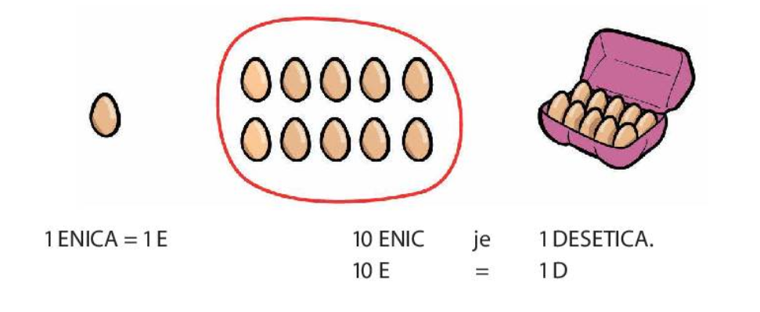
Spomnimo se.

Slide 4
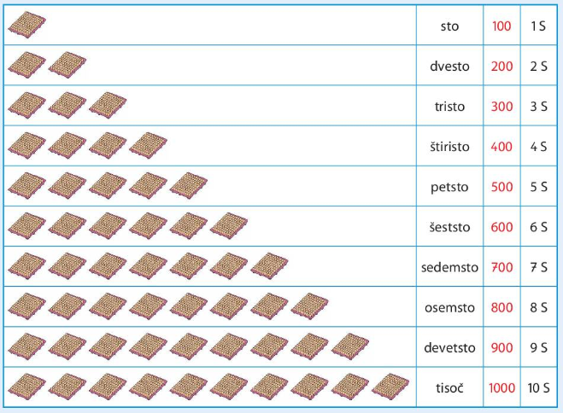
Preberimo.

Slide 5
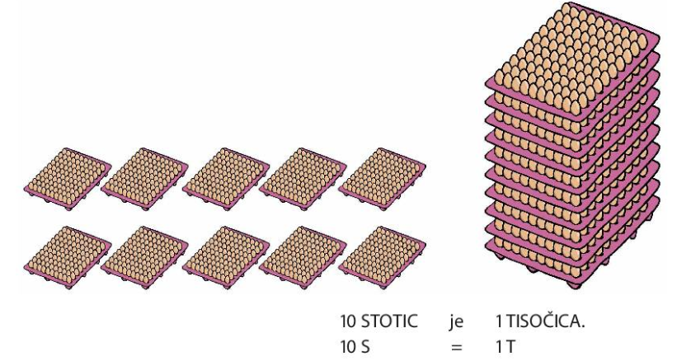

Slide 6
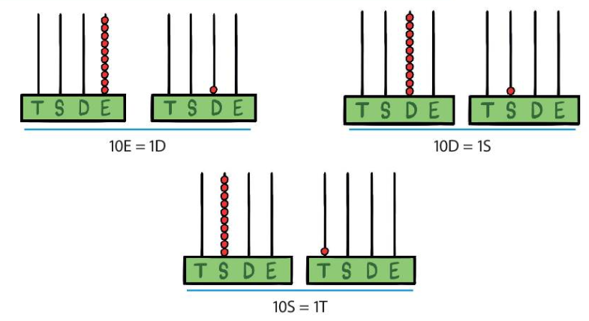
Poglejmo pozicijska računala in zapise pod njimi.

Slide 7
Štejmo naprej.
Štejmo nazaj.

Slide 8
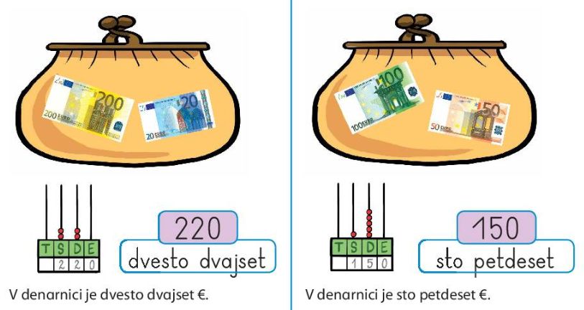
Koliko denarja je v denarnici?

Slide 9
Koliko je jajc?

Slide 10
Koliko je jajc?

Slide 11
Koliko je jajc?

Slide 12
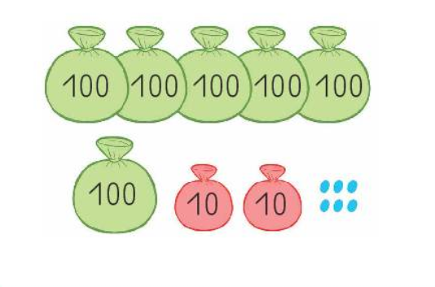
6S
2D
6E
626
Koliko je frnikol?

Slide 13
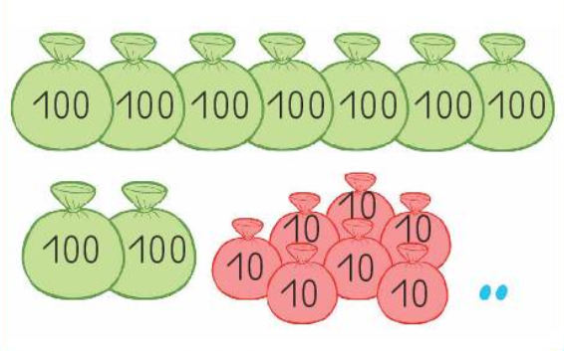
9S
7D
2E
972
Koliko je frnikol?

Slide 14
Preberimo števila.

Slide 15
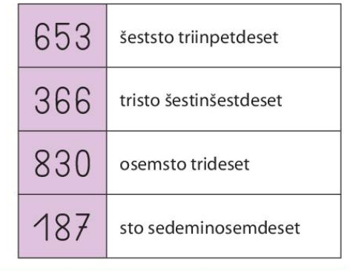
Poskusi prebrati
še sam.

Slide 16
Izberi si nekaj števil do 1000.
Zapiši jih v zvezek za matematiko s številko in besedo.
Preberi jih svojim staršem.
Naloga:

Slide 17
Kako ti je šlo?

